Slide 1
NEST JS
Instalación: npm install -g @nestjs/cli
Visual Studio: NestJS File Generator

Slide 2
Servicio REST
controller
service
Front
service
http
controller
service
model

Slide 3
Códigos de estado HTTP
backend
código estado
JSON

Slide 4
Estructura proyecto backend
src
controller
Un controller por funcionalidad
service
Un service por cada clase Model
model
Una clase por tabla

Slide 5
Estructura proyecto front
app
componentes
clientes
productos
service
clientes
productos
model

Slide 6
rescountries
3000
servicio paises
app front

Slide 7
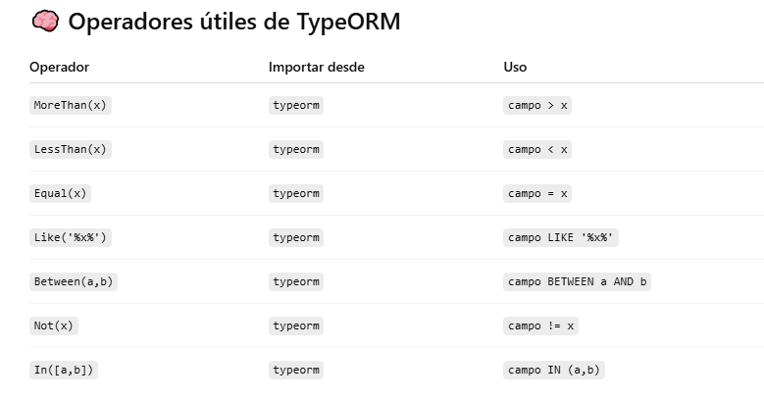

Slide 8
Alumno
Curso
n
n
n
n
matriculas

Slide 9
DTOs
Servicio REST
DTOs
entidades
JSON
controller
service
repository

Slide 10
-Alta de nuevos cursos
Alta de nuevos alumnos:
-Usuario y contraseña requeridos
-Contraseña mínimo 6 caracteres
-Email válido
-Edad entre 18 y 99

Slide 11
Seleccione curso:
Nombre
Email
Curso
Nota

Slide 12
Pasos creación proyecto backend con NestJS (servicios REST)
Creación proyecto:
>nest new nombre_proyecto
Eliminar .git
Eliminar entradas eslint
Desactivar chequeo de nulos
-Si vamos a utilizar acceso a bases de datos, instalar typeORM
-Creación de entidades y sus relaciones
-Creación de DTOs, tanto para entrada de datos como para salida de datos. Añadir validadores en los DTOs de entrada de datos
-Implementación del service. Dentro de los métodos del service, se realizan comprobaciones de integridad de los datos (evitar campos repetidos, etc.). Informando en los tipos de devolución o mediante la generación de errores de aquellas situaciones anómalas que se puedan producir.
-Implementación del controller. Aquí pensamos en los métodos que hay que exponer al exterior, hacia el front. Se informa mediante códigos de estado sobre situaciones anómalas que se puedan producir.
-Utilización de variables de entorno para datos sensibles
-Incorporar swagger para documentar el servicio
-AppModule:
.Registro de service y controller
.Información de conexión a base de datos y entidades
.Acceso a variables de entorno para datos de conexión a base de datos

Slide 13
servicio tienda
servicio compras

Slide 14
Servicio de compras
-productos por rango de precios. Recibe precio máximo y precio mínimo y devuelve la lista de productos* cuyo precio unitario esté en ese rango.
-nuevo pedido. Recibe un JSON con los datos del pedido que quiere realizar (nombre y unidades del producto). Si falla el pedido, informa con 409 al cliente
*Los datos de un producto son: nombre,precio,disponibilidad
La disponibilidad depende del stock: entre 0 y 3 baja, de 4 a 10 media, más de 10 alta.

Slide 15
servicio REST cliente
4000
cliente front
3000
1. El cliente se autentica a través de usuario y contraseña
servicio REST securizado
2. Si existe usuario, se genera token y se envía al cliente
BD usuarios
3. Llamadas a recursos, enviando token en la cabecera
4. Servicio lee token, identifica usuario y lo autoriza a acceder al recurso

Slide 16
axios.post(url,{
username:user,
password:pass
})
obtención de token
axios.get(url,{
headers:{
Authorization: "Bearer token"
}
})
envío del token en las llamadas a los recursos

Slide 17
Catalogo
Mis compras
usuario:
password:
Validar

Slide 18
Creación proyecto nestjs contra mongodb
-Crear el proyecto nest
-Instalar la librería Mongoose:
npm install @nestjs/mongoose mongoose
-Crear el modelo de datos (entidades). Cada clase en su archivo con extensión schema.ts
-En ese archivo se crea la clase de entidad, además de las Document y Schema
-Se crea el service y en el se injecta un Model<ClaseDocument> que es el equivalente al Repository de TypeORM
-La configuración se define en el AppModule, mediante la inclusión en la sección import de:
MongooseModule.forFeature([{ name: Curso.name, schema: CursoSchema }]),
MongooseModule.forRoot('mongodb://localhost:27017/escuela')

